Slide 1
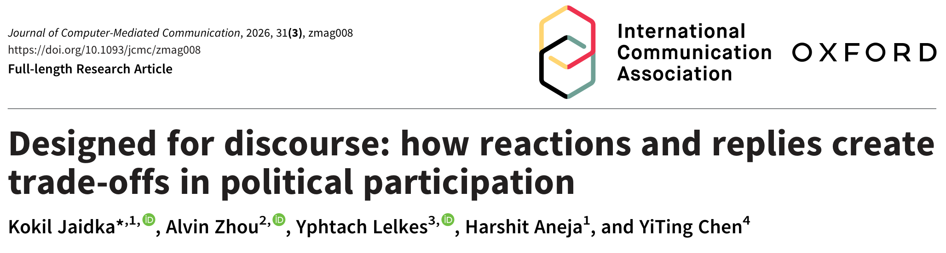
反应与回复
如何改变政治讨论？
①
Jaidka等，2026
参与、互动与多样性的权衡
②
JCMC
③
汇报人：[姓名]
Journal of Computer-Mediated Communication, 31(3), zmag008
doi.org/10.1093/jcmc/zmag008
01
Notes:
【讲述预算，不口述】
封面及全场机动共30秒
【操作提示，不额外朗读】
本页展示题目与文献信息，随后进入开场。
不逐字朗读英文题名。
封面展示计入全场30秒机动时间。
【制作备查，不口述｜图片与文件】
原文图片：PDF第1页顶部题名、作者、期刊信息，未截摘要。该图为独立可替换图片；汇报人仍为[姓名]，请自行填写。

Slide 2
文字少了，参与就少了吗？
①
文字减少等于参与下降吗
群聊情境对比图，待插入
②
回复更多就讨论更好吗
情境演示，非实验数据。
情境演示，非实验数据；研究问题参见Jaidka等，2026。
02
Notes:
【讲述预算，不口述】
正文0:00—0:40，约40秒。
【口述】
大家好。先看一个熟悉的群聊情境：几位成员各回一句“同意”，管理员可能会说，别刷屏了，点个赞吧。
文字确实少了，但这一定意味着参与下降吗？同样，提供回复按钮，是否就能让讨论更充分？
今天介绍的这项研究，把这些日常界面选择放进随机实验，考察它们如何改变政治讨论。
【制作备查，不口述｜图片与文件】
情境图按用户默认要求保留为空白占位，未调用生图，也不是实验数据。图片框与占位说明是独立对象；补图后可单独删除说明。情境应对比同一条观点“我认为平台应该删除冒犯性内容。”：三名匿名成员分别发送“同意”“赞同”“我也这么想”，与原消息下附着的三个赞同反应。不能用单独发送的表情消息冒充附着反应。

Slide 3
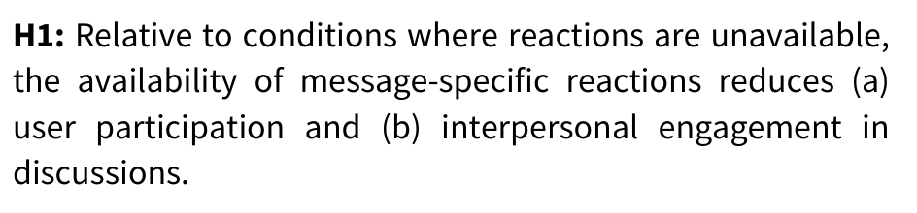
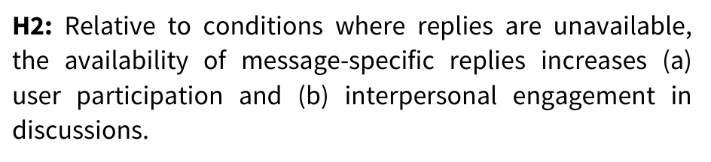
作者原本期待什么？
反应功能的预期
①
反应预期：减少参与和互动
②
回复预期：增加参与和互动
回复功能的预期
③
多样性不预设方向
理论起点：互动媒体效果理论TIME。
Jaidka等，2026，PDF第2—3页。
03
Notes:
【讲述预算，不口述】
正文0:40—1:30，约50秒。
【口述】
作者关注的是，界面功能如何改变人与人之间的交流。
研究以互动媒体效果理论TIME为起点，将内部包容性分成参与、互动和多样性：分别看贡献多少、回应如何连接，以及哪些立场和主题得到表达。
作者预期，一键反应可能减少继续打字的需要，降低参与和互动；定向回复可能维持来回交流，增加两者。这些是理论解释，不是已验证的心理过程。
对于多样性，论文不预设方向，而是提出开放问题。
【制作备查，不口述】
TIME的理论依据位于PDF第2页左栏中部，“Our work is grounded…”开头的段落。
页面重点展示假设，不再放一整段理论综述。
【制作备查，不口述｜图片与文件】
已插入PDF第3页H1（左栏下部）和H2（右栏中上部）两条原文截图。分别标示反应与回复预期；未绘制心理中介路径。两图均可独立替换。

Slide 4
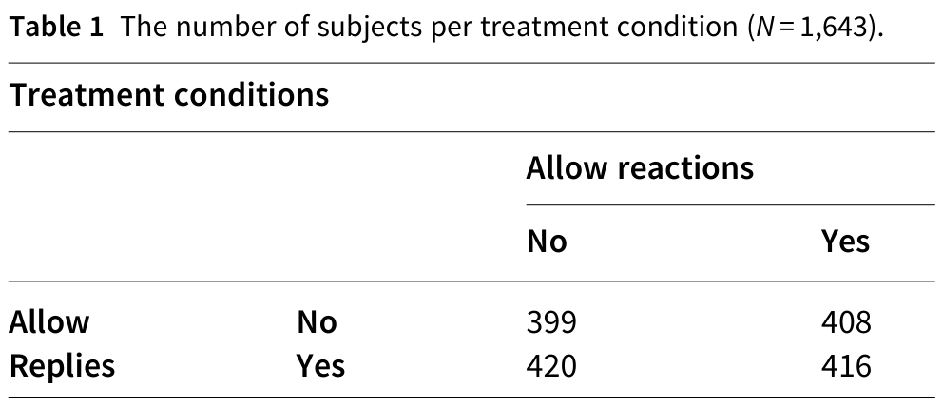
怎样分离按钮的影响？
反应：有／无 回复：有／无
①
聊天室层面随机分配
②
四组都可发送普通文字
③
主要分析1370名发言者
进入研究1,643人；主要行为分析1,370人。
Jaidka等，2026，表1及PDF第3—6页。
04
Notes:
【讲述预算，不口述】
正文1:30—2:25，约55秒。
【口述】
要判断是不是按钮带来的变化，就需要控制其他平台差异。作者因此自建聊天室，将反应和回复分别设为可用或不可用，形成四组，并在聊天室层面随机分配。
同室成员使用相同功能，四组都能发送普通文字；没有回复按钮，也可以用文字回应别人。
美国成年参与者围绕社交媒体内容监管讨论约二十八分钟。共有1,643人进入，其中273人没有发送消息，主要行为分析使用1,370名发言者的记录。
这个样本范围，也是后面评价结论时要保留的边界。
【制作备查，不口述】
样本进入与排除情况位于PDF第6页左栏下部的Recruitment段落。
表1含420人的单格，正文却写四组最多416人，二者不一致。
保留原表，不擅自修正；台上不报告“399—416人”这一区间。
实际比较的是功能条件及其配套说明、提示，不把结果解释为完全排除了提示作用的纯按钮效应。
【制作备查，不口述｜图片与文件】
已插入PDF第5页左上表1，完整保留Allow reactions、Allow Replies、No/Yes与399、408、420、416。图片纵横比未改变；其下样本说明是可编辑文本。

Slide 5
怎样把讨论变成可观察的指标？
维度 | 代表指标 | 直接观察什么
参与 | 消息数量 | 每人发送多少条文字
参与 | 消息长度中位数 | 典型一条消息有多长
互动 | 回复链最大深度 | 连续回应延伸多少层
多样性 | 立场多样性 | 表达立场的分布
①
参与：消息数量与长度
②
互动：回复链结构深度
③
多样性：不同立场的分布
依据Jaidka等，2026，PDF第5—6页整理。
05
Notes:
【讲述预算，不口述】
正文2:25—3:10，约45秒。
【口述】
这里需要做一次操作化，也就是把抽象概念转成可以观察的指标。
为便于汇报，我选出四项代表指标：每人发多少条消息、典型一条消息多长、回应链条延伸几层，以及不同立场的表达有多丰富、分布是否集中。
作者也编码了没有点击回复按钮、但在文字中回应他人的内容。因此，回复链不是对按钮点击的简单计数。
分析同时考虑了同一聊天室成员之间的关联。
【备查，不口述】
这四项是本次汇报选取的代表指标，不是论文的全部结局。
立场多样性使用Shannon指标。
统计方法见第6页左栏Analytical strategies，正文报告带聊天室随机截距的回归模型。
口述不展开模型名称、公式或全部网络指标。
【制作备查，不口述｜图片与文件】
四行表为原生可编辑PowerPoint表格；分别依据PDF第5页Participation measures、Conversation depth、Diversity measures与第6页相关分析说明整理。未新增研究指标或公式。

Slide 6
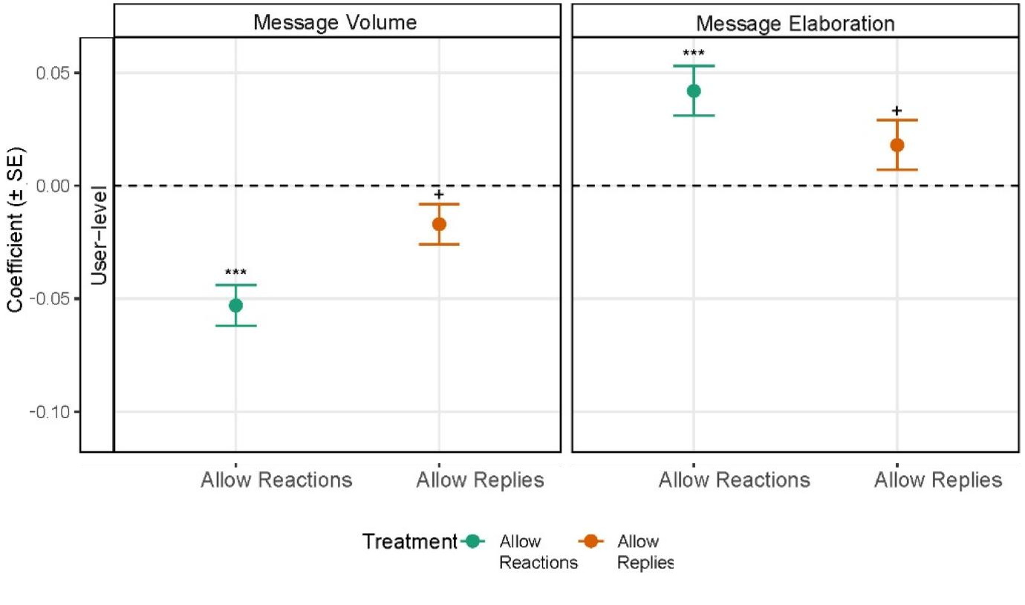
反应功能：文字更少，单条更长
消息数量
消息长度中位数
①
绿色：反应功能的效应
②
文字更少，单条更长
③
替代机制尚未直接检验
误差线：±SE；+ p < .1，* p < .05，** p < .01，*** p < .001
Jaidka等，2026，图2用户层面节选，PDF第10页。
06
Notes:
【讲述预算，不口述】
正文3:10—4:10，约60秒。
【口述】
先看原文图2。每个点表示一种功能可用时，相对于不可用条件的差异；虚线零是无差异的基准。
我们先只看绿色点，也就是反应功能。消息数量的点在零线下方，消息长度的点在上方，两个方向都达到统计显著。
这说明，有反应时，文字消息较少，而典型单条消息更长，参与下降的预期只得到部分支持。
至于是不是简短文字被点赞替代，这与结果相容，但研究没有直接检验。消息更长，也不能直接等同于表达更完整。
【备查，不口述】
图中误差线为±SE，不是95%置信区间。
不能用误差线是否跨零，直接代替通常显著性水平下的判断。
图中点是模型系数，不是平均消息条数，也不能直接读成变化百分比。
原图自带统计符号需要保留，但口述不逐个解释或朗读数值。
【制作备查，不口述｜图片与文件】
已从PDF第10页内嵌原图提取图2用户层面前两个面板。原图横轴功能标签、纵轴Coefficient (±SE)与共享图例独立截取后并排／下方组合保留；所有数据面板、原始比例、绿橙色、零线、刻度、误差线及显著性符号未重绘。上方中文标签为图外可编辑文本。功能标签是两项功能效应，不是两个互斥实验组。误差线为±SE，非95%置信区间。

Slide 7
为什么作者把结果称为权衡？
依据原文表3及正文整理
代表指标 | 有反应， 相对无反应 | 有回复， 相对无回复
文字消息数量 | 减少 | 未见明确增加
回复链深度 | 未见显著变化 | 增加
立场多样性 | 增加 | 减少
①
回复链加深，立场多样性下降
②
两种功能均存在多维权衡
③
结构深度不等于思想深度
依据Jaidka等，2026，表3及正文结果整理；PDF第6、10、13页。
07
Notes:
【讲述预算，不口述】
正文4:10—5:10，约60秒。
【口述】
接着把几个关键结果放在一起看。
反应功能对应消息更少、立场多样性更高；回复功能没有带来文字参与的明确增加，却使回复链显著加深，同时使立场多样性下降。
回复也没有显著改善其他几项互动指标。因此，增加参与的预期未获支持，增加互动只得到部分支持。
作者将这种不同指标没有共同改善的模式概括为权衡。
这里，链条更深不代表论证更深入；立场更多样，也不意味着话题更广。我们看到的是不同讨论维度的变化，而不是讨论质量的统一升降。
【备查，不口述】
原表对回复影响消息数量和长度使用了边际结果标记。
本页按正文假设判断概括为“未见明确增加”，不把边际结果作为明确方向性发现。
原文还报告：反应条件下，立场多样性上升而主题广度下降。
因此，不把“多样性”讲成统一上升。
“权衡”不是在宣称显著统计交互，也不是在证明固定的零和关系。
【制作备查，不口述｜图片与文件】
PDF第13页表3为横置宽表。为确保规定左侧区域中的投影可读性，按用户已授权的替代方式采用中文原生可编辑简表，明确标注“依据原文表3及正文整理”。不是原文截图。已核对表3变量行与正文关于回复消息数量的边际结果，保留“未见明确增加”。

Slide 8
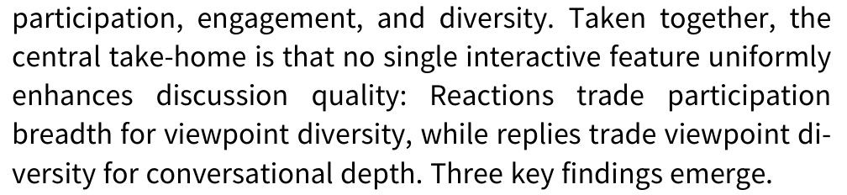
这项研究增加了什么认识？
①
理论：区分多维行为后果
②
设计：先明确讨论目标
交互功能的效果，需要分维度评价。
③
单一指标不能代表整体
Jaidka等，2026，Discussion；PDF第10—14页。
08
Notes:
【讲述预算，不口述】
正文5:10—5:55，约45秒。
【口述】
我认为它的贡献，是在TIME框架下，进一步连接具体界面功能与群体讨论的多维结果。
它提醒我们，互动性不能只用“多一点”或“少一点”来评价，而要区分功能带来的不同后果。
实践上，设计者应先明确目标：持续回应与容纳不同立场，需要分别观察，不能只用一项活跃度指标做总体判断。
本文提供的是评估功能的思路，还不能直接推出所有平台都应增加或关闭某个按钮。具体设计仍需结合场景验证。
【备查，不口述】
理论贡献宜表述为经验细化与具体功能的受控比较。
不宣称本文首次发现互动性具有多个维度。
不宣称验证了完整心理机制。
【制作备查，不口述｜图片与文件】
截图取自PDF第10页左栏Discussion首段的连续必要句，包含no single interactive feature uniformly enhances discussion quality及相邻上下文。下方中文句是汇报者概括，不加直接引语引号。

Slide 9
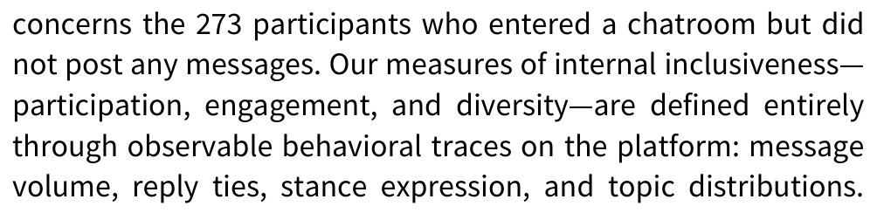
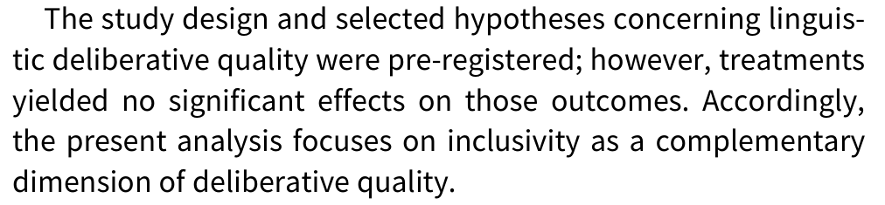
哪些结论需要保留？
①
排除了273名未发言者
②
组间可比性存在潜在风险
③
当前检验需对照预注册
Jaidka等，2026，Limitations；PDF第12页末、第14页。
09
Notes:
【讲述预算，不口述】
正文5:55—7:00，约65秒。
【口述】
对这项研究，我主要保留两个问题。
第一，主要分析排除了273名未发消息者。如果按钮会影响谁愿意开口，两组留下的发言者就可能不再完全可比。这是需要核验的风险，不是已经证实的偏差，可以补充比较各组发言比例。
第二，作者说明，部分预注册的语言质量检验未显著，文章转向内部包容性。公开说明体现了透明度，但当前哪些检验属于事前计划，仍需逐项对照注册方案。
因此，我会把它看作一项值得重视的实验，同时保留对样本范围和分析确认性的判断。
【备查，不口述】
不能把未发消息者一概称为“没有参与的人”，他们可能阅读或使用其他功能。
不能仅因排除未发消息者就宣布全部因果结论无效。
也不能因作者给出概念性解释，就认为统计选择风险已经解决。
未发消息者的消息数量可以有意义地记为零；
消息长度和立场多样性则不能机械填零。
原文没有据此证明全部假设事后提出；
“研究重点调整”也不等同于“反复修改模型”。
【制作备查，不口述｜图片与文件】
上图取PDF第14页左栏首段前5行，完整保留273名未发消息者及行为测量范围的两句话。下图取同页“The study design…”段落的前两句，保留预注册语言质量检验不显著和当前包容性分析的说明；摘录止于quality.，该行后续无关句不展示。两图为可替换的原文句段，不是汇报者评价。未逐项核验外部预注册方案，因此不对当前每项检验的确认性作超出用户稿件的判断。

Slide 10
总结
文字减少，不等于参与全面衰退；
回复链加深，不等于讨论全面改善。
①
先明确讨论目标
Jaidka等，2026，JCMC。
②
再看指标与适用范围
https://doi.org/10.1093/jcmc/zmag008
论文PDF入口
Jaidka等，2026，Conclusion；PDF第14页。
10
Notes:
【讲述预算，不口述】
正文7:00—7:30，约30秒。
【口述】
回到开场，文字减少不必然意味着参与全面衰退，回复链变长也不等于讨论全面改善。
这篇论文最有价值的提醒，是先明确改善目标，再看相应指标，并说明结论适用于哪些人和场景。
论文原文和DOI放在这里。谢谢大家。
【制作备查，不口述｜图片与文件】
DOI文本可点击并指向https://doi.org/10.1093/jcmc/zmag008。小型PDF入口区域按用户要求预留，无虚构二维码或假链接。未添加新图或统计结果。

